Slide 1
Citologia
Pedro César Soares de Freitas
freitaspedrocesar@gmail.com

Slide 2
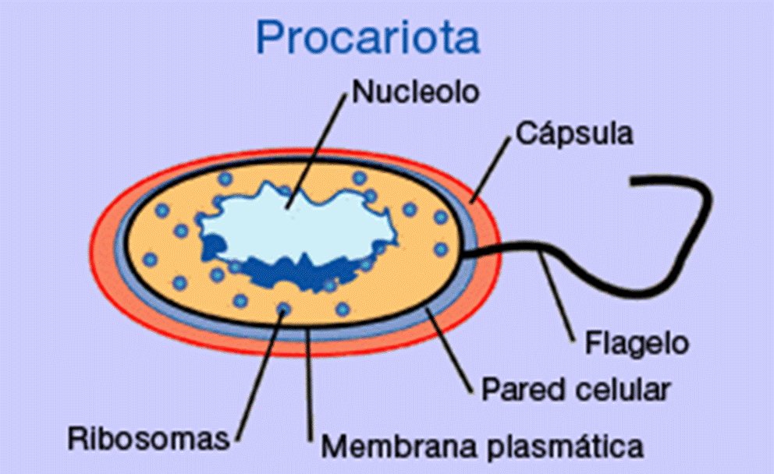
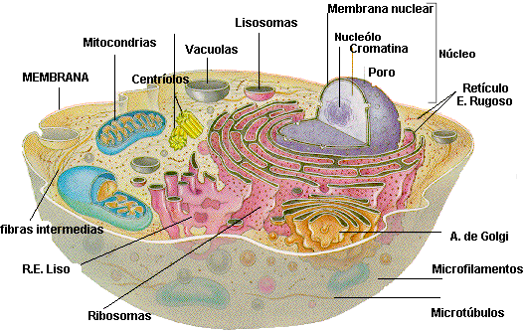
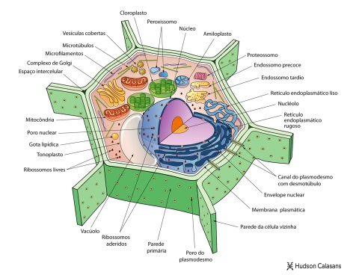
A Célula
Unidade funcional e estrutural dos organismos vivos
Diversas origens, tamanhos, formas, funções, adaptações, expressões gênicas
. Procariota
. Eucariota

Slide 3
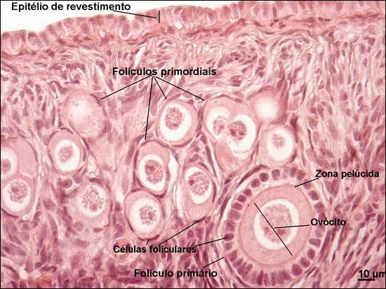
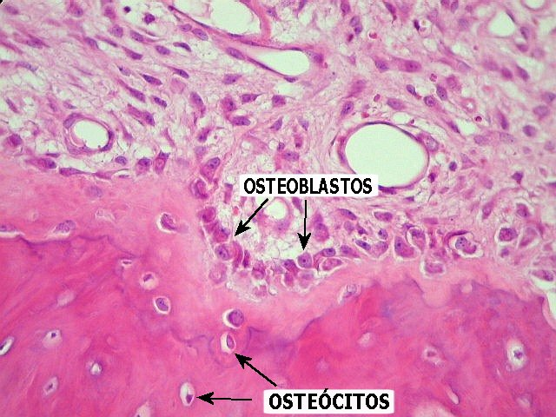
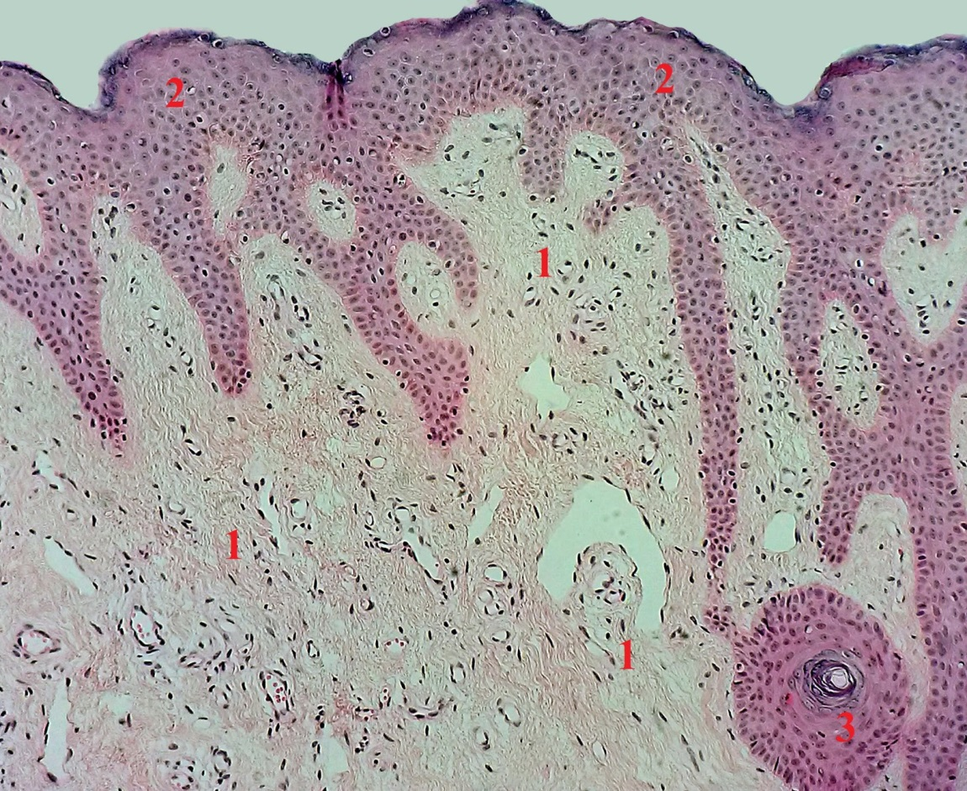
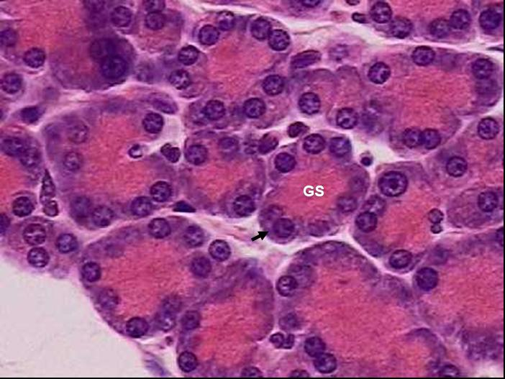

Slide 4
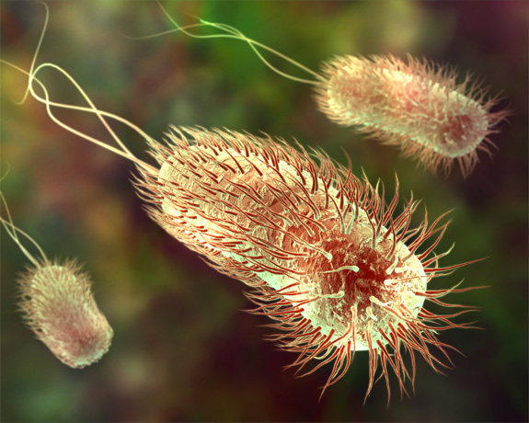
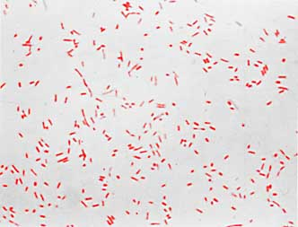
Procariotos
. Célula mais simples
. Bactérias
. Ausência de Carioteca (não tem núcleo!)
. Poucas organelas

Slide 5
Procariotos
Estruturas da célula procariota:
. Parede celular: camada intermediária, defesa celular
. Membrana plasmática: isola a célula bacteriana do meio externo. Altamente seletiva

Slide 6
Procariotos
. Flagelo, cilios: Estrutura locomotora da célula bacteriana. Pode estar presente ou não, e de formas bastante variadas
. Ribossomos: Papel importante na divisão celular e síntese proteica
. Mesossomas: Função semelhante à da Mitocôndria, produção de energia

Slide 7
Vídeo!!!!!!!!!!!!!!knaisdnmsdadda!knusandiasp

Slide 8
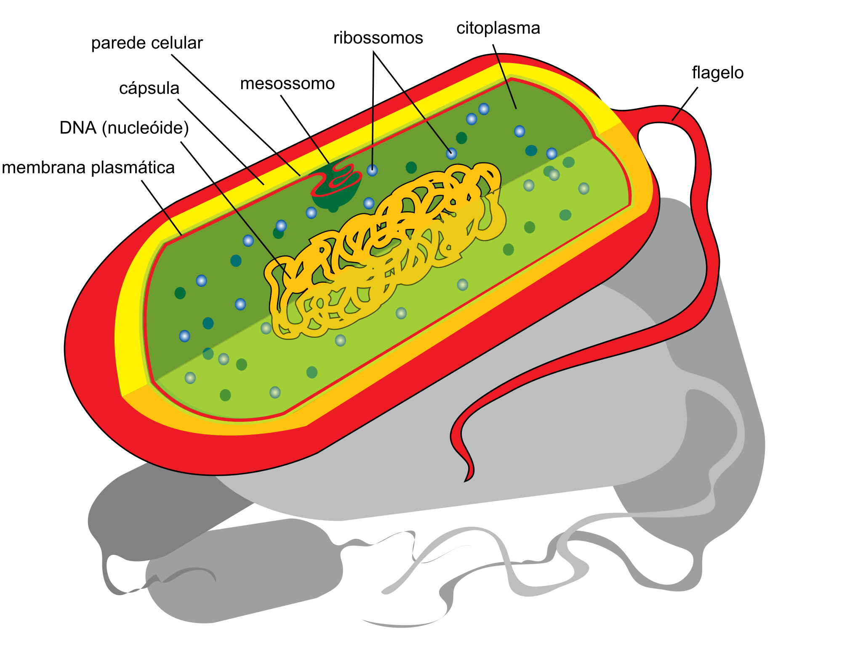

Slide 9
Eucariotos
Célula mais complexa, com várias organelas que desempenham funções diferentes
Núcleo definido por uma membrana, chamada Carioteca (Membrana Nuclear)
Células animais e vegetais (protozoários, fungos, animais, algas, vermes, árvores, etc)

Slide 10
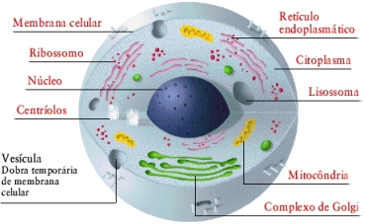
Célula Eucariota

Slide 11
Eucariotos
Célula animal:
. Membrana citoplasmática
. Citoplasma
. Lisossomo
. Ribossomo
. Centríolo
. Reticulo endoplasmático liso/rugoso
. Complexo de Golgi
. Mitocôndria
. Núcleo

Slide 12
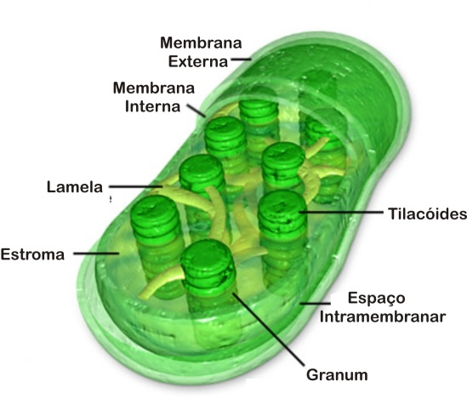
Eucariotos
Célula Vegetal:
. Parede celular
. Membrana citoplasmática
. Citoplasma
. Lisossomo
. Ribossomo
. Reticulo endoplasmático liso/rugoso
. Complexo de Golgi
. Mitocôndria
. Cloroplasto
. Vacúolo
. Núcleo
Cloroplasto

Slide 13
https://www.facebook.com/NucleusMedicalMedia/videos/10154329067264548/

Slide 14
Envoltórios celulares
Separam, seletivamente, o meio interno do meio externo
. Proteção
. Conexão entre células
. Troca de moléculas com o meio externo
São eles:
. Membrana plasmática
. Parede celular

Slide 15
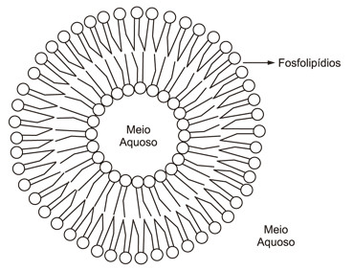
Envoltórios celulares
Membrana plasmática:
. Presente em todas as células
. Composição lipoproteica
. Permeabilidade seletiva
. Transporte de moléculas
. Mosaico fluido
Fosfolipídios

Slide 16
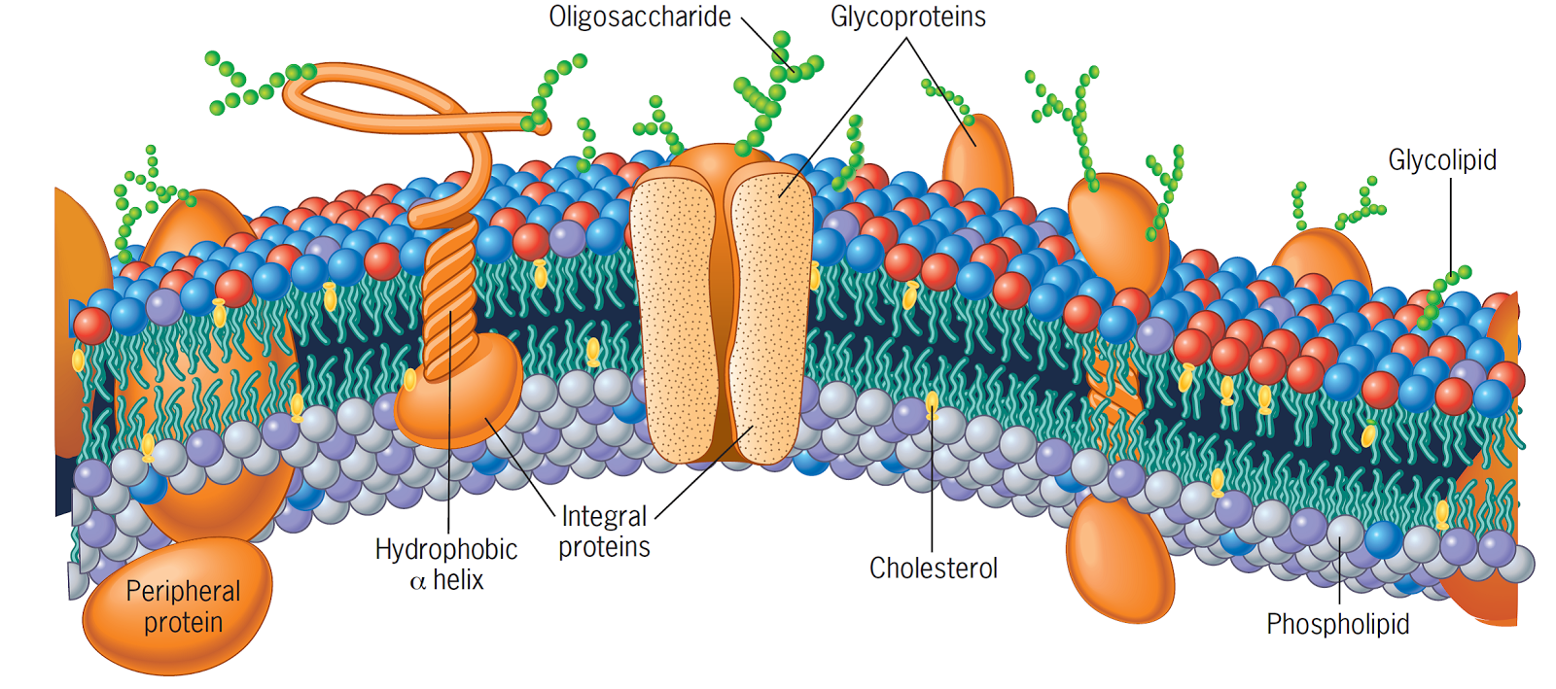
Proteínas
Fosfolipídios
Mosaico fluido

Slide 17
Envoltórios celulares
Transporte através da membrana
. A célula deve se isolar do meio, mas precisa se comunicar com ele de forma controlada
Tipos de transporte:
. Passivo: sem gasto de energia
. Ativo: com gasto de energia

Slide 18
Passivo:
. A favor do gradiente de concentração
. Sem gasto de energia
. Tende ao equilíbrio
Difusão simples: processo pelo qual íons e outras partículas (soluto) se deslocam do meio mais concentrado para o menos concentrado
Concentrado
Concentrado

Slide 19
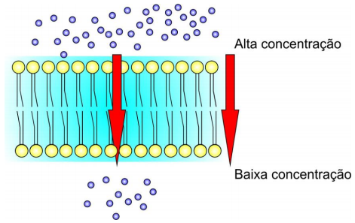
Difusão Simples

Slide 20
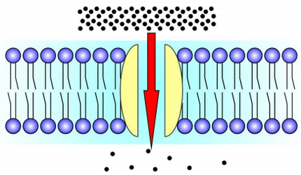
Envoltórios celulares
(2) Difusão facilitada: Mesmo processo da difusão simples, mas com auxilio de uma proteína de membrana

Slide 21
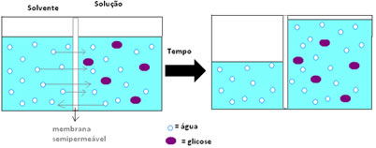
Envoltórios celulares
(3) Osmose: Tipo de difusão simples, onde ao invés de íons (soluto) se deslocarem, a água (solvente) se desloca

Slide 22
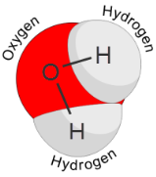
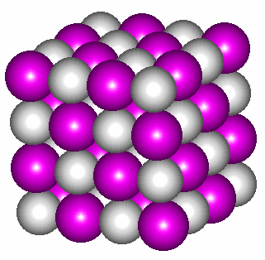
Semipermeável

Slide 23
Tonicidade: sempre uma solução (ou meio) em relação a outro
. Hipertônico: mais concentrado que (tendência a ganhar água)
. Hipotônico: Menos concentrado que (tendência a perder água)
. Isotônico: igualmente concentrado (equilíbrio)

Slide 24
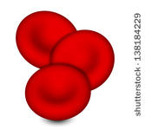
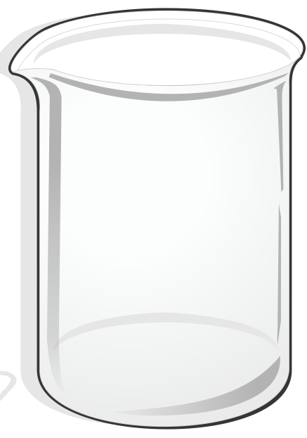

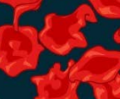
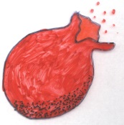
Crenação (Perda de água)
Hemólise (Ganha água até estourar)
Isotônico
Hipertônico
Hipotônico

Slide 25
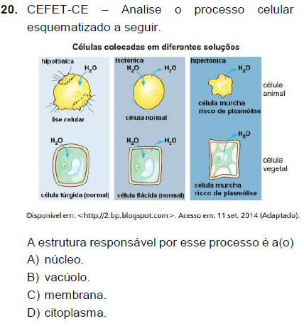
CCC

Slide 26
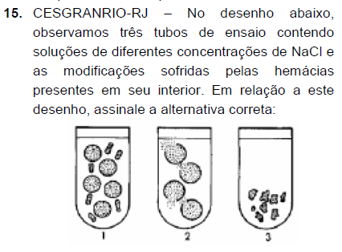
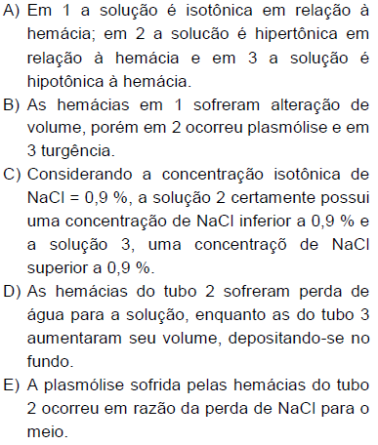
CCC

Slide 27
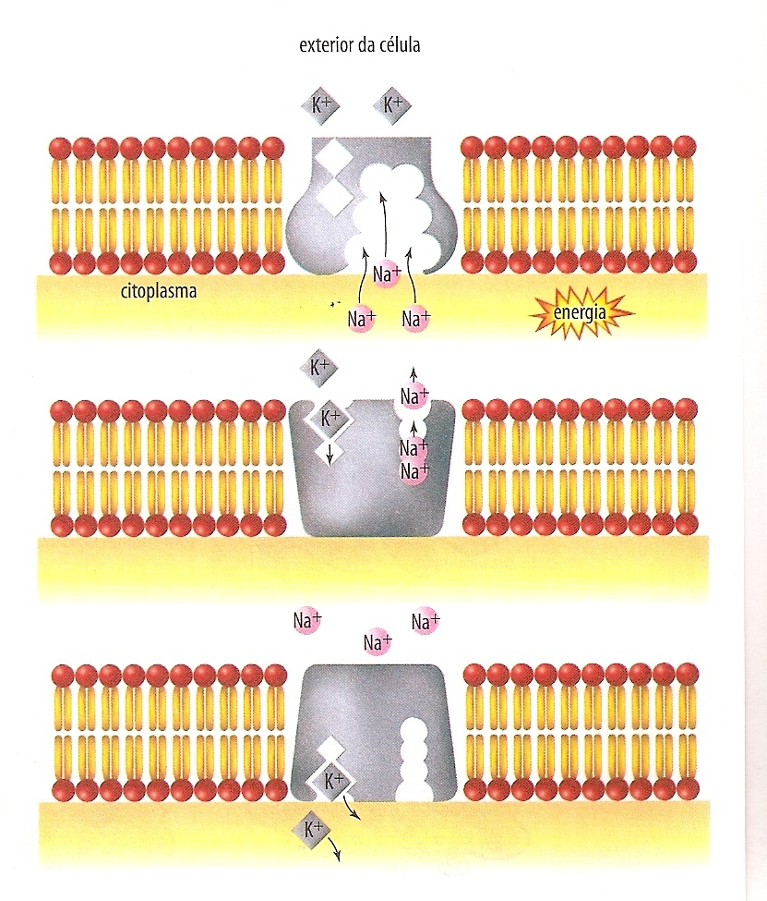
Envoltórios celulares
Ativo:
. Contra o gradiente de concentração
. Com gasto energético
Bomba de sódio e potássio

Slide 28
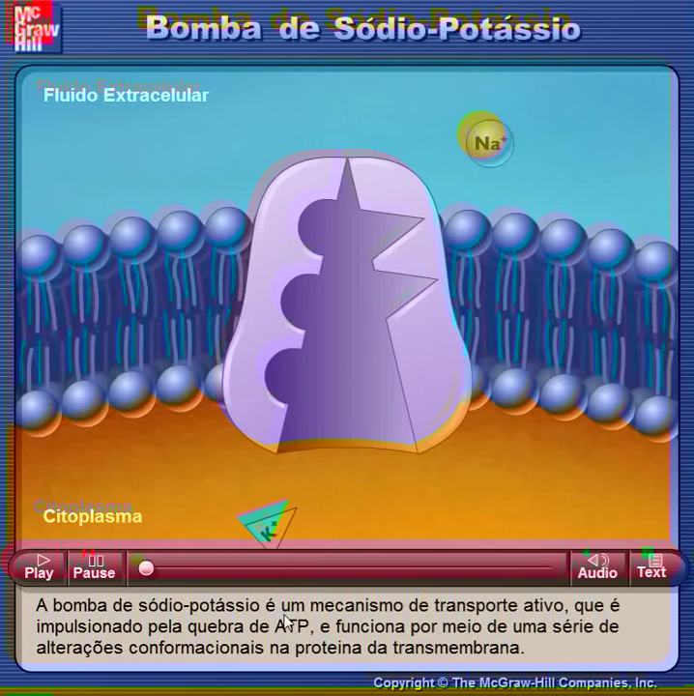

Slide 29
Outros tipos de transporte, relacionados a moléculas maiores ou outras partículas:
. Endocitose: entrada de moléculas ou partículas da célula
Fagocitose
Pinocitose
. Exocitose: saída de moléculas ou partículas da célula

Slide 30


Slide 31
Citoplasma (Citosol)
. Fluido em que as organelas e o núcleo estão mergulhadas
. Várias moléculas orgânicas e inorgânicas
. Reações químicas

Slide 32
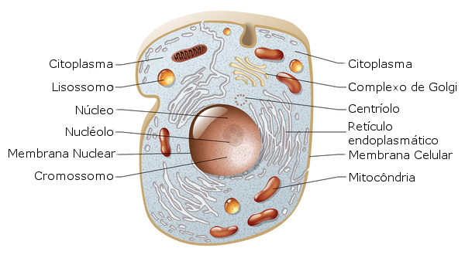

Slide 33
Célula animal:
. Membrana citoplasmática
. Citoplasma
. Lisossomo
. Ribossomo
. Centríolo
. Reticulo endoplasmático liso/rugoso
. Complexo de Golgi
. Mitocôndria
. Núcleo

Slide 34
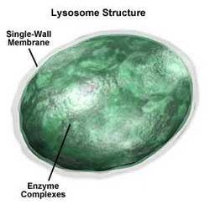
A Célula Animal
Lisossomo
. Capsula membranosa arredondada
. Se originam do Complexo de Golgi
. Contem enzimas digestivas
. Responsável pela digestão intracelular

Slide 35
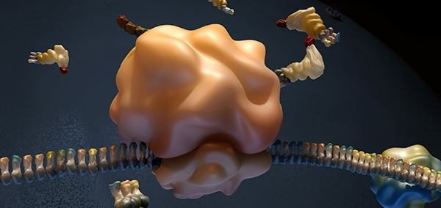
A Célula Animal
Ribossomo
. Estrutura formada por duas partes arredondadas
. Composto por proteínas e RNAr (RNA Ribossômico)
. Essencial na síntese proteica
. Presente tanto em procariotos como em eucariotos

Slide 36
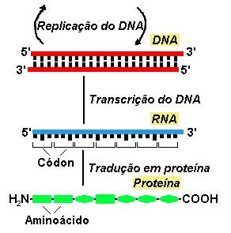
A Célula Animal
Síntese proteica (Simplificada)
Ribossomos atuam aqui!

Slide 37
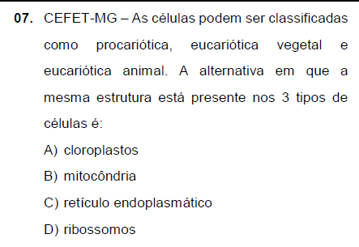
CCC

Slide 38
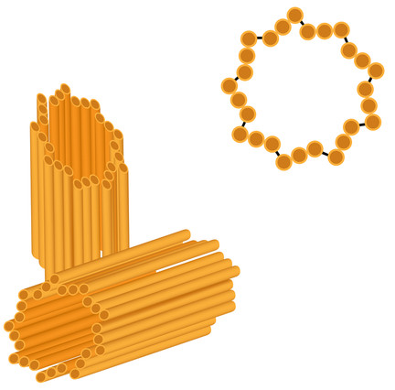
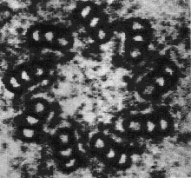
A Célula Animal
Centríolo
. Conjunto de micro túbulos agrupados em forma de circulo
. Ocorrem em pares, sendo um perpendicular ao outro
. Perto do núcleo

Slide 39
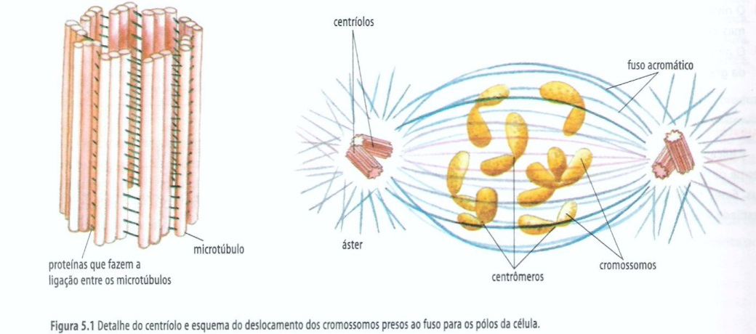
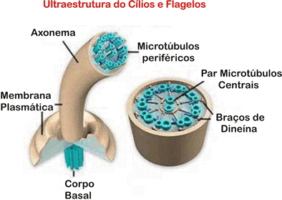
. Importantes na divisão celular
. Citoesqueleto
. Cílios, flagelo (estruturas locomotoras)
Centríolos constituem estruturas locomotoras
Centríolos na divisão celular

Slide 40
A Célula Animal

Slide 41
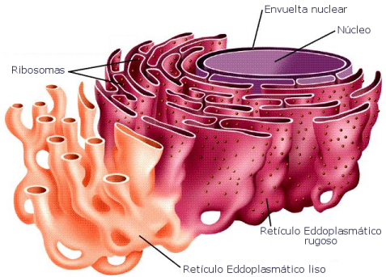
Retículo endoplasmático liso:
. Produção de lipídeos
. Degradação do Álcool
. Existe em abundancia nas células do fígado e nas gônadas

Slide 42
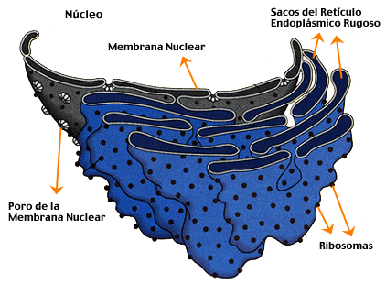
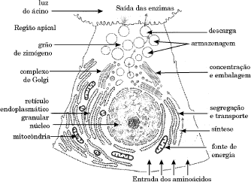
Reticulo endoplasmático rugoso:
. Apresenta ribossomos agregados à sua membrana
. Síntese Proteica
. Ocorre em abundância em células secretoras, como as do pâncreas e as da parede do intestino
Célula secretora

Slide 43
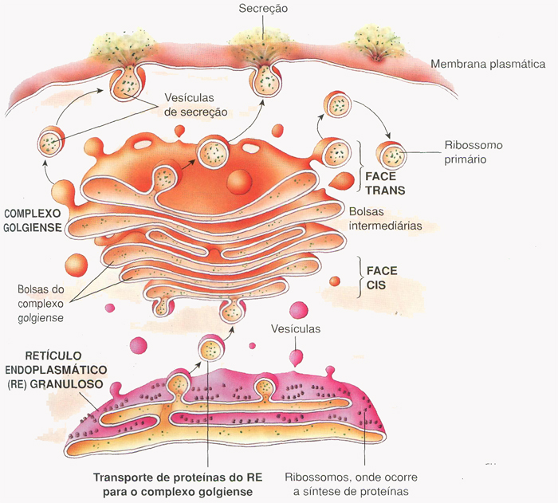
A Célula Animal
Complexo de Golgi
. Conjunto de sáculos em forma de cisterna
. Ocorre próximo ao núcleo e ao RER
. Armazenamento, modificação e secreção de moléculas (vesículas)
. Muito abundante em células secretoras

Slide 44
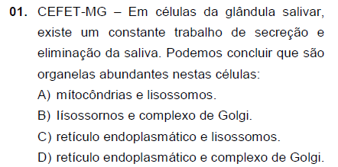
CCC

Slide 45
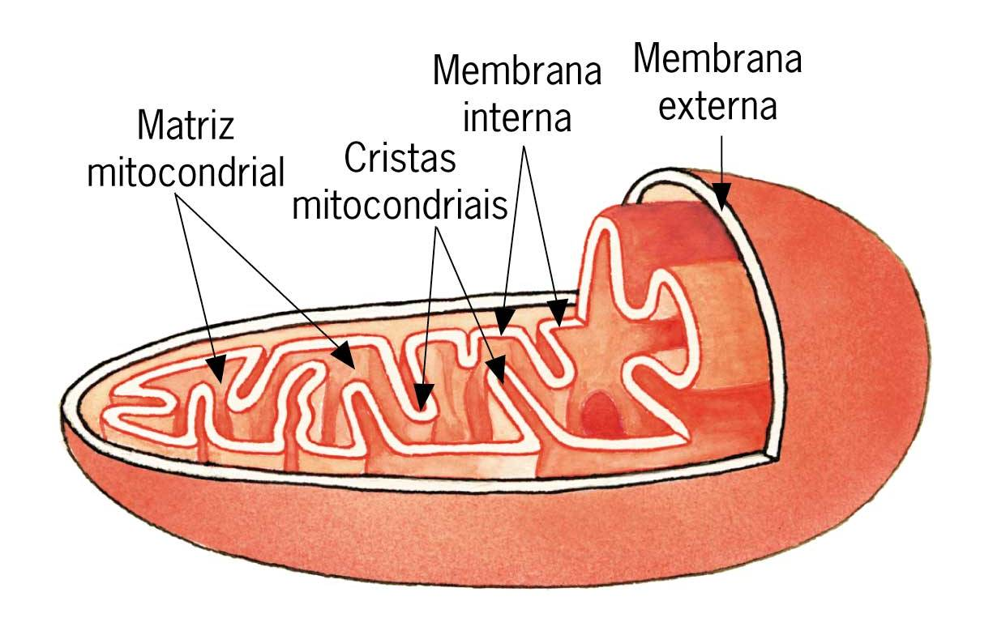
A Célula Animal
Mitocôndria
. Organela responsável pela respiração celular
. Endossimbiose (material genético próprio)
Herança Mitocondrial!!

Slide 46
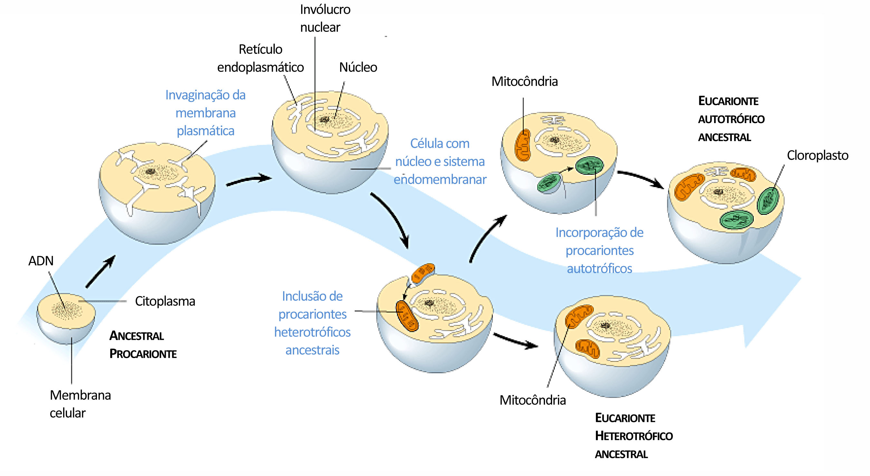
Endossimbiose

Slide 47
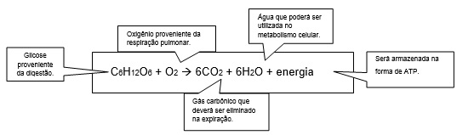
Respiração celular (simplificada)
Glicose
Oxigênio
Gás Carbônico
Energia
Água

Slide 48
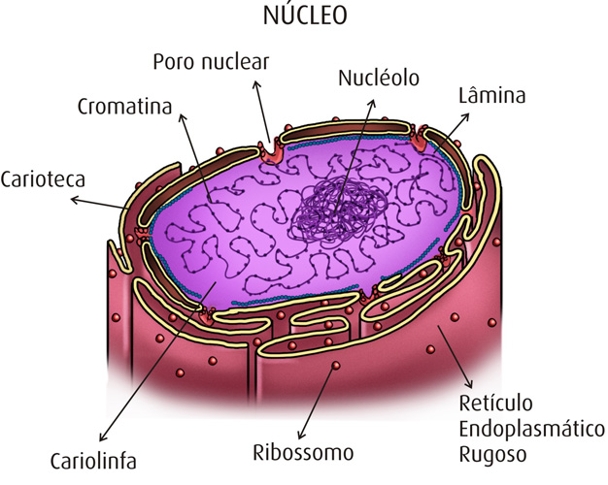
A Célula Animal
Núcleo
. Centro de controle da Célula
. Armazena os cromossomos, onde estão os genes
. Carioteca
. Nucléolo: centro de atividades do núcleo
Conjunto de cromossomos

Slide 49
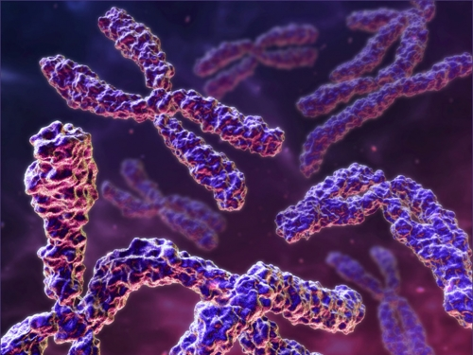
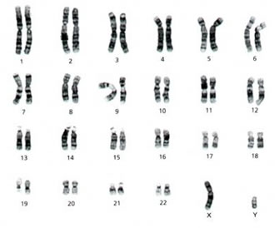
. Material genético:
- Esta organizado em cromossomos, que são moléculas de DNA extremamente condensadas
Cromossomos humanos

Slide 50
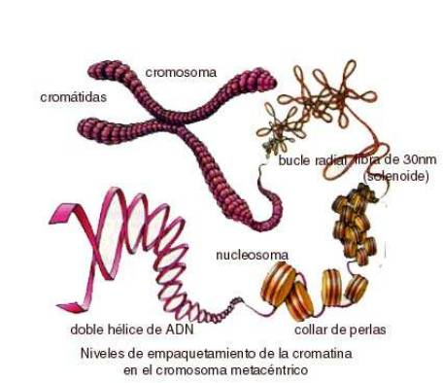
Organização dos genes nos cromossomos
Gene

Slide 51

CCC

Slide 52
Eucariotos
Célula Vegetal:
. Parede celular
. Membrana citoplasmática
. Citoplasma
. Lisossomo
. Ribossomo
. Centríolo
. Reticulo endoplasmático liso/rugoso
. Complexo de Golgi
. Mitocôndria
. Cloroplasto
. Vacúolo
. Núcleo
Cloroplasto

Slide 53

A célula Vegetal
Vacúolo
. Espaço delimitado no citoplasma
. Contem uma solução aquosa composta de moléculas orgânicas e sais minerais
. Importante no equilíbrio osmótico

Slide 54

A célula Vegetal
Cloroplastos
. Abriga o pigmento necessário para a fotossíntese: clorofila
. Pode conter outros pigmentos
. Endossimbiose (material
genético próprio)
Cloroplasto

Slide 55


Cloroplasto

Slide 56

A célula Vegetal
Fotossíntese
. Processo utilizado pelas plantas para a produção do seu “alimento”
. Retira energia da radiação solar através da clorofila para produzir glicose

Slide 57

A célula Vegetal
Luz
Gás Carbônico
Água
Glicose
Oxigênio

Slide 58
A célula Vegetal
Cloroplasto
Vacúolo
Parede celular

Slide 59

CCC

Slide 60
Ciclo Celular
Ciclo pelo qual todas as células passam durante seu desenvolvimento
Nem sempre as células estão se multiplicando ativamente
Maior parte da vida de uma célula é representada pelo período da interfase

Slide 61


Cromossomos: estruturas formadas pelo enovelamento de uma molécula de DNA
Podem ocorrer duplicados nas células, antes de uma divisão

Slide 62
Estão organizados sozinhos (n= célula haploide) ou em pares (2n= célula diploide)
Se estiverem em par, um deles veio da mãe e outro do pai
Os pares são chamados de cromossomos homólogos, pois possuem os mesmos genes, algumas vezes ligeiramente alterados
A combinação das ligeiras diferenças entre os homólogos gera as características do filho

Slide 63

Cariótipo de um ser humano do sexo masculino
Par 1
2n = 46 cromossomos (44 + XY)
Par de cromossomos sexuais
Par 22

Slide 64


Slide 65
Ciclo Celular
O ciclo celular é dividido em:
. Interfase: fase em que a célula não esta se dividindo. Se prepara para a divisão
. Mitose/Meiose: fase em que a célula se divide

Slide 66
A partir da interfase, a célula pode se dividir de duas formas:
Mitose:
. Aumento do número de células do organismo
. Reprodução assexuada
. Substituição de células mortas
. Recomposição de tecido danificado
Meiose
. Produção de gametas

Slide 67
Mitose
Uma única divisão celular (EQUACIONAL)
Uma duplicação do material genético (replicação do DNA)
Resultado: 2 células filhas iguais à célula mãe
Divisão
Replicação (Duplicação)

Slide 68
Meiose
Duas divisões celulares, sendo a primeira REDUCIONAL e a segunda EQUACIONAL
Uma única duplicação (replicação) do material genético
Resultado: 4 células filhas com metade do material genético da célula original

Slide 69
1a
1
3
2a
2
4

Slide 70

Crossing-over:
Processo pelo qual ocorre troca (recombinação) de genes entre os cromossomos homólogos na Prófase 1
Aumenta a variabilidade genética, fonte de diversidade para a seleção natural e evolução das espécies

